Slide 1
Здравствуйте, ребята!

Slide 2
Тема: «Поэты и писатели о музыке и музыкантах »

Slide 3
Слушание: «Запевки»
На стихи
Игоря Северянина

Slide 4
О России петь, что стремиться в храм
По лесным горам, полевым коврам…
О России петь, что весну встречать,
Что невесту ждать, что утешить мать…
О России петь, что тоску забыть,
Что Любовь любить, что бессмертным быть.
1925 год.

Slide 5
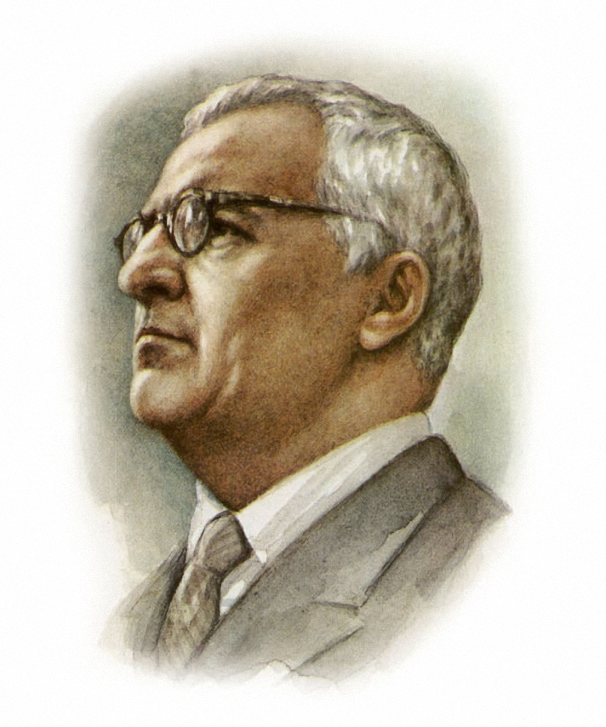
Георгий Васильевич Свиридов

Slide 6
Белая береза
Под моим окном
Принакрылась снегом, точно серебром. На пушистых ветках Снежною каймой Распустились кисти Белой бахромой.

Slide 7
Черемуха душистая С весною расцвела. И ветки золотистые, Что кудри завила. Кругом роса медвяная Сползает по коре, Под нею зелень пряная Сияет в серебре.

Slide 8
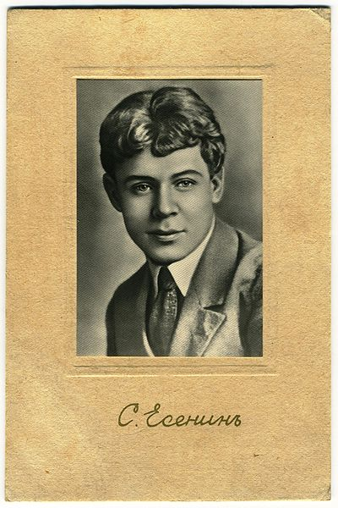
Сергей Есенин

Slide 9
«Поэма памяти Сергея Есенина»
Произведение состоит из 10 частей. Поэма написана для хора, тенора и симфонического оркестра
Вторая часть поэмы называется «Поет зима - аукает»

Slide 10
Поэма
Это большое лирико-драматическое произведение, отличающееся большой эмоциональностью

Slide 11
Средства музыкальной выразительности
Динамика
Ритм
Темп
Интонация
Мелодия
Характер
Тембр
Лад

Slide 12
Поет зима – аукает, Мохнатый лес баюкает Стозвоном сосняка… – …Кругом с тоской глубокою Плывут в страну далекую Седые облака…

Slide 13
Характеристики средств музыкальной выразительности

Slide 14
Характер, темп, лад, динамика, мелодия
Тревожный
Решительный
Минор
Умеренный
Стакатто

Slide 15
…А по двору метелица Ковром шелковым стелется, Но больно холодна.

Slide 17
Темп, лад мелодия, ритм
Быстрый
Минор
Плавная
Четкий

Slide 18
…Воробышки игривые, Как детки сиротливые, Прижались у окна. Озябли пташки малые, Голодные, усталые, И жмутся поплотней…

Slide 20
Характер – более мягкий Динамика – тихая, не громко Мелодия – без скачков, протяжная Темп – спокойнее.

Slide 21
…А вьюга с ревом бешеным Стучит по ставням свешенным И злится все сильней.

Slide 23
Ритм – четкий Характер – жесткий, тревожный Мелодия – решительная Динамика – яркая, звучит громко Темп – быстрый.

Slide 24
…И дремлют пташки нежные Под эти вихри снежные У мерзлого окна. И снится им прекрасная, В улыбках солнца, ясная Красавица весна, красавица весна.

Slide 26
Темп – спокойный Динамика – тихая Ритм – менее четкий Лад – мажор.

Slide 27
Слушание 2 части «Поэма памяти Сергея Есенина» «Поет зима - аукает»

Slide 29
Литература, музыка всегда Союз искусства и добра, Союз великого, земного, Такого близкого, родного Искусства. Удрас А.Ф.

Slide 30
Авторы песни «Служить России»
Илья Резник
Эдуард Ханок

Slide 31
Песня «Служить России»

Slide 32
Охарактеризуйте песню
радостная | игривая | задорная | звонкая | шутливая
бойкая | забавная | резвая | прыгучая | солнечная
смешная | сверкающая | танцевальная | плясовая | улыбающаяся
ласковая | легкая | прозрачная | колыбельная | плавная
хороводная | праздничная | маршевая | четкая | счастливая
сдержанная | победная | боевая | сказочная | волшебная
тяжелая | добрая | приветливая | неторопливая | убаюкивающая
темная | просящая | игривая | недовольная | протяжная
загадочная | задорная | бойкая | сердитая | опасливая
острая | звонкая | грубая | темная | гордая
подкрадывающаяся | храбрая | твердая | встревоженная | колючая
смелая | солдатская | суровая | строгая | уверенная
решительная | сильная | богатырская | грозная | военная

Slide 33
До свидания!

